Slide 1
+ Kể tên một số nguyên sinh vật gây bệnh ở người?
+ Nêu đặc điểm của trùng sốt rét và trùng kiết lỵ?
+Một số nguyên sinh vật gây bệnh ở người như: Trùng sốt rét, trùng kiết lỵ, trùng uốn ván, trùng bệnh ngủ…..
+Trùng sốt rét:
-Ký sinh ở người và động vật
-Gây nên bệnh sốt rét ở người
-Lây truyền qua muỗi Anophen
+Trùng kiết lị:
-Ký sinh ở người và động vật
-Gây nên bệnh kiết lị (đau bụng đi ngoài).
-Lây truyền qua đường ăn uống.

Slide 2
BÀI 18: ĐA DẠNG NẤM

Slide 3

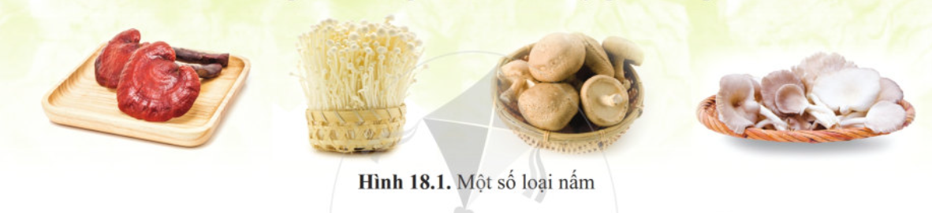
Hãy nói tên mỗi loại nấm trong Hình 18.1
Vì sao nấm không thuộc về giới Thực vật hay giới Động vật?

Slide 4
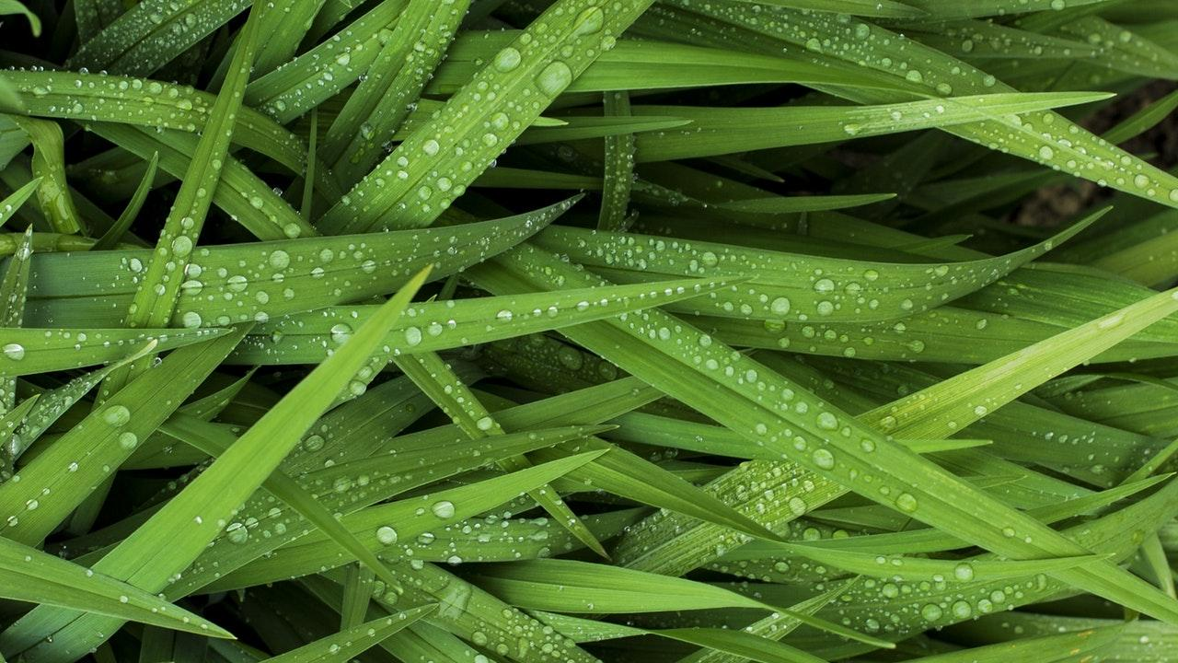
NỘI DUNG BÀI HỌC
Sự đa dạng của nấm
Vai trò và tác haị
của nấm

Slide 5
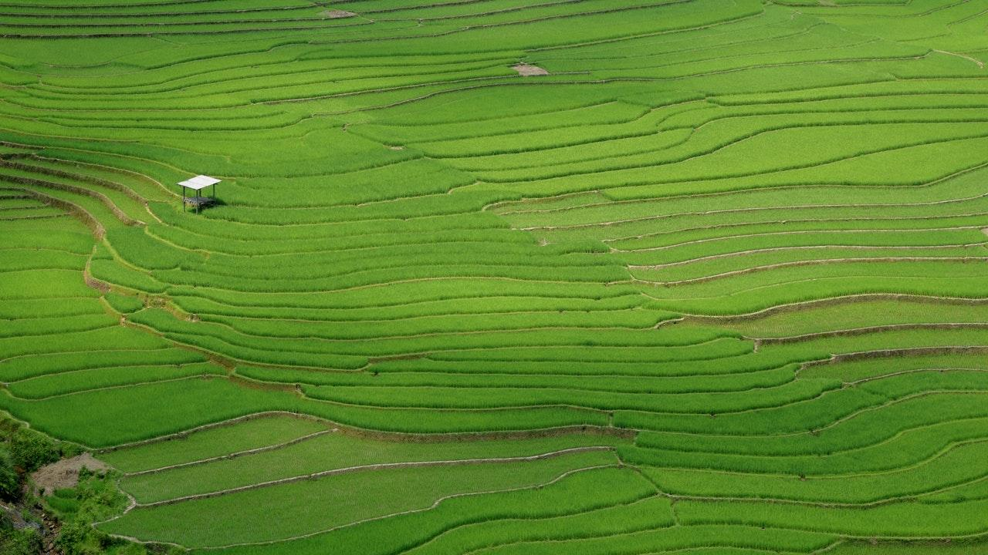
I. SỰ ĐA DẠNG CỦA NẤM

Slide 6

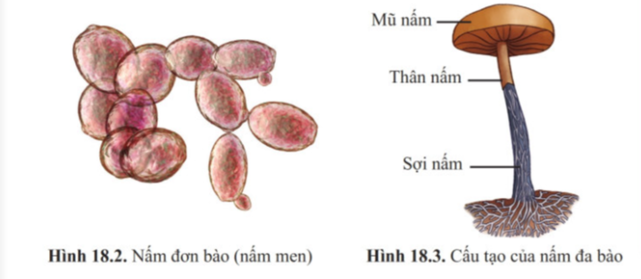
Quan sát Hình 18.2, 18.3
Em hãy nêu các đặc điểm để nhận biết nấm, cách dinh dưỡng của nấm?

Slide 7
Các đặc điểm nhận biết nấm và cách dinh dưỡng của nấm
Là sinh vật nhân thực, thành tế bào cấu tạo bằng chất kitin
Là sinh vật dị dưỡng, thức ăn là các chất hữu cơ trong môi trường
Môi trường sống đa dạng: cộng sinh, kí sinh, đất ẩm,…
Cơ thể dạng đơn bào và đa bào. Cấu tạo nấm đa bào gồm mũ nấm, thân nấm, sợi nấm

Slide 8

+ Các đặc điểm nấm
-Là sinh vật nhân thực, thành tế bào cấu tạo bằng chất kitin
-Là sinh vật dị dưỡng, thức ăn là các chất hữu cơ trong môi trường
-Môi trường sống đa dạng: cộng sinh, kí sinh, đất ẩm,…
-Cơ thể dạng đơn bào và đa bào. Cấu tạo nấm đa bào gồm mũ nấm, thân nấm, sợi nấm

Slide 9
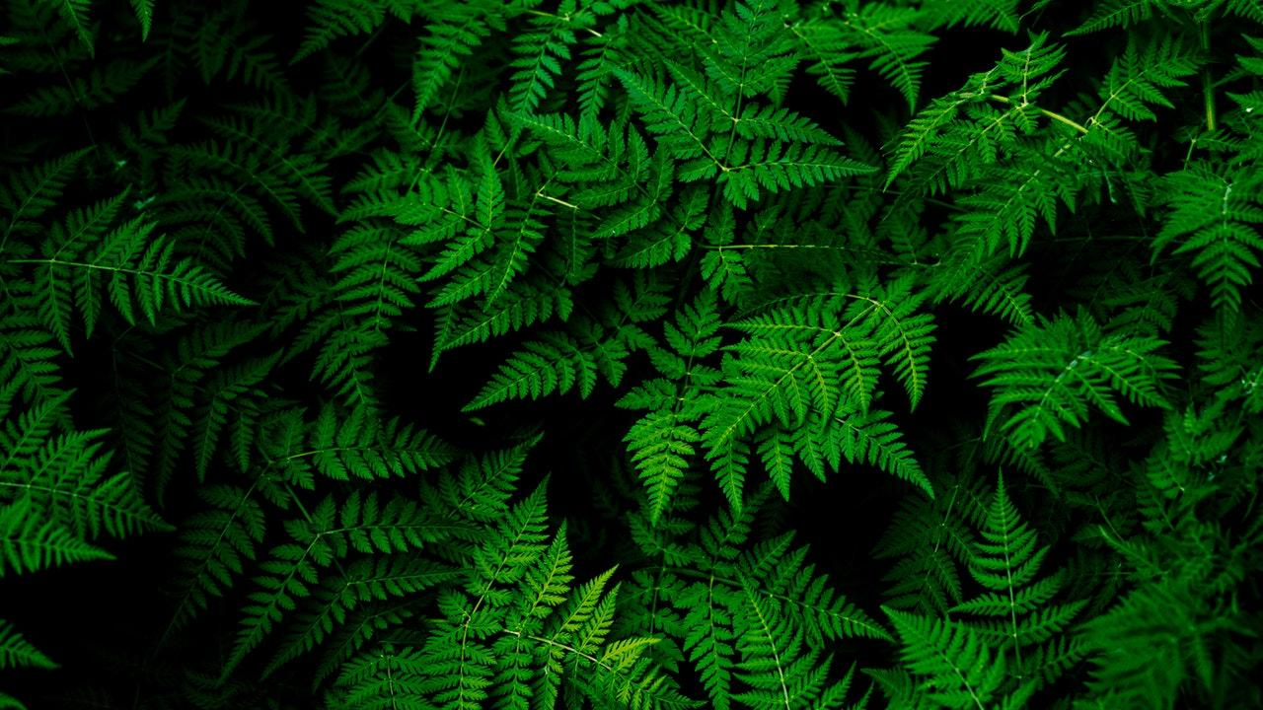
Mở rộng
Kitin là một thành phần đặc trưng làm cho nấm có thành tế bào cứng và không thấm nước.
Là thành phần cấu tạo bộ xương ngoài của một số động vật (tôm, cua, côn trùng,...).
Y học sử dụng các sợi kitin làm chỉ tự tiêu trong các ca phẫu thuật.

Slide 10
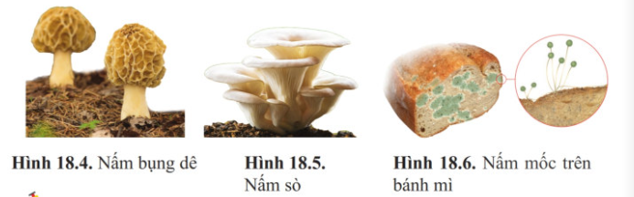
Quan sát Hình 18.4, 18.5, 18.6
Em hãy lập bảng để phân biệt các nhóm nấm (tên nhóm nấm, đặc điểm, ví dụ đại diện).

Slide 11
Bảng phân biệt các nhóm nấm
Tên nhóm nấm | Đặc điểm | Ví dụ đại diện
Nấm túi
Nấm thể quả, có dạng túi
Nấm bụng dê, nấm cục,…
Nấm đảm
Nấm thể quả, có dạng mũ
Nấm hương, nấm rơm,…
Nấm tiếp hợp
Có sợi nấm phân nhánh, màu nâu xám, trắng
Nấm mốc trên bánh mì, trên các loại hoa quả,…
Có mấy nhóm nấm? Là những nhóm nào?

Slide 12

+Có 3 nhóm nấm lớn là:
-Nấm túi: Nấm thể quả, có dạng túi
-Nấm đảm: Nấm thể quả, có dạng mũ
-Nấm tiếp hợp: Có sợi nấm phân nhánh, màu nâu xám, trắng

Slide 13

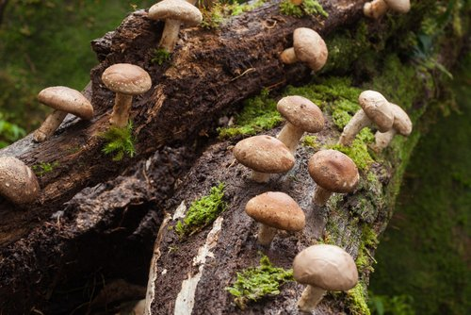
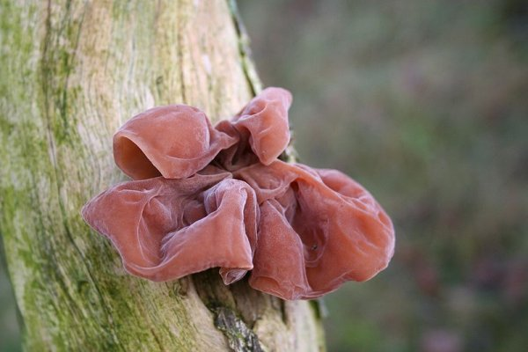
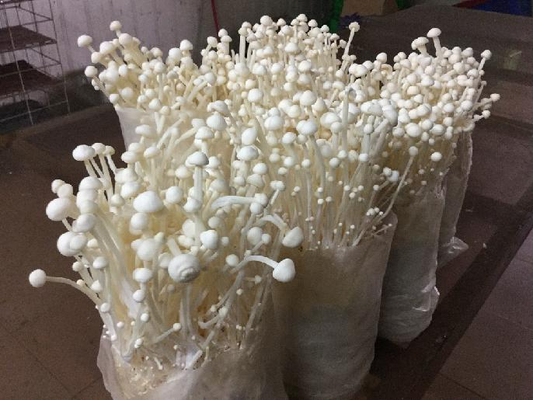
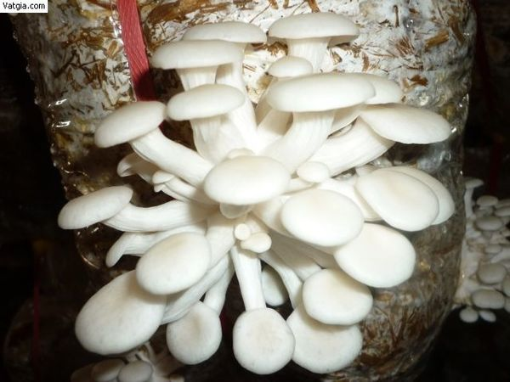
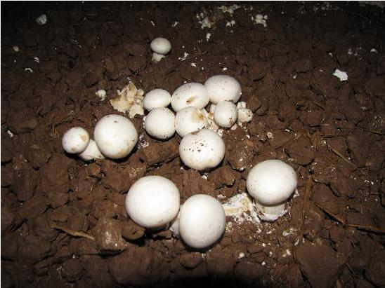
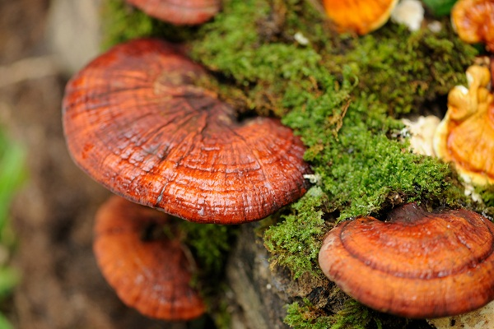
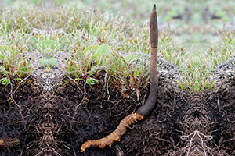
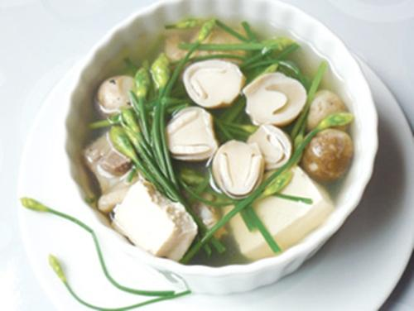
Một vài loại nấm khác
Nấm hương mọc
trên thân cây
Nấm mèo mọc trên thân cây
Nấm kim châm
Nấm sò
Nấm mỡ
Nấm linh chi
Đông trùng hạ thảo
Nấm rơm

Slide 14
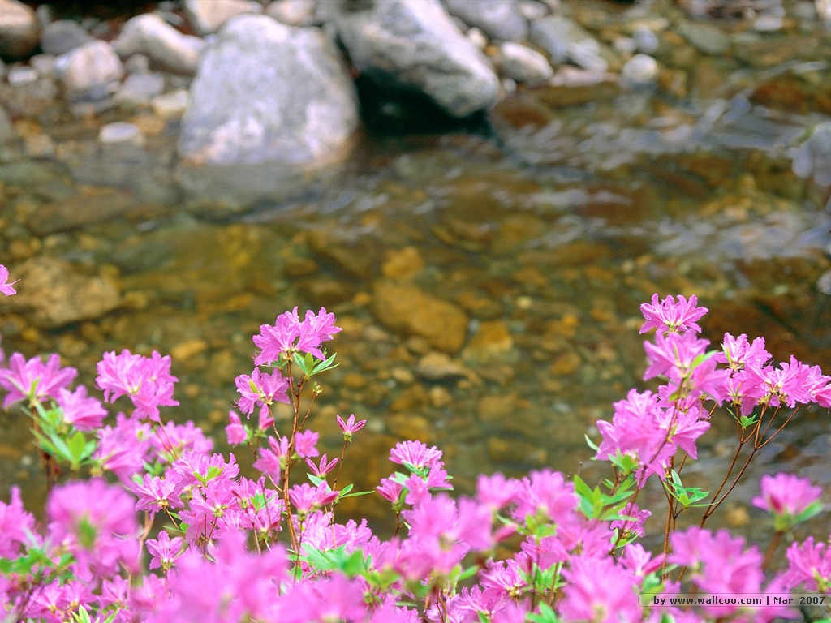

Slide 15
+ Nêu các đặc điểm của nấm?
+ Có mấy nhóm nấm? Là những nhóm nào
+ Đặc điểm của nấm:
-Là sinh vật nhân thực, thành tế bào cấu tạo bằng chất kitin
-Là sinh vật dị dưỡng, thức ăn là các chất hữu cơ trong môi trường
-Môi trường sống đa dạng: cộng sinh, kí sinh, đất ẩm,…
-Cơ thể dạng đơn bào và đa bào. Cấu tạo nấm đa bào gồm mũ nấm, thân nấm, sợi nấm
+ Có 3 nhóm nấm lớn là:
-Nấm túi, nấm đảm, nấm tiếp hợp

Slide 16
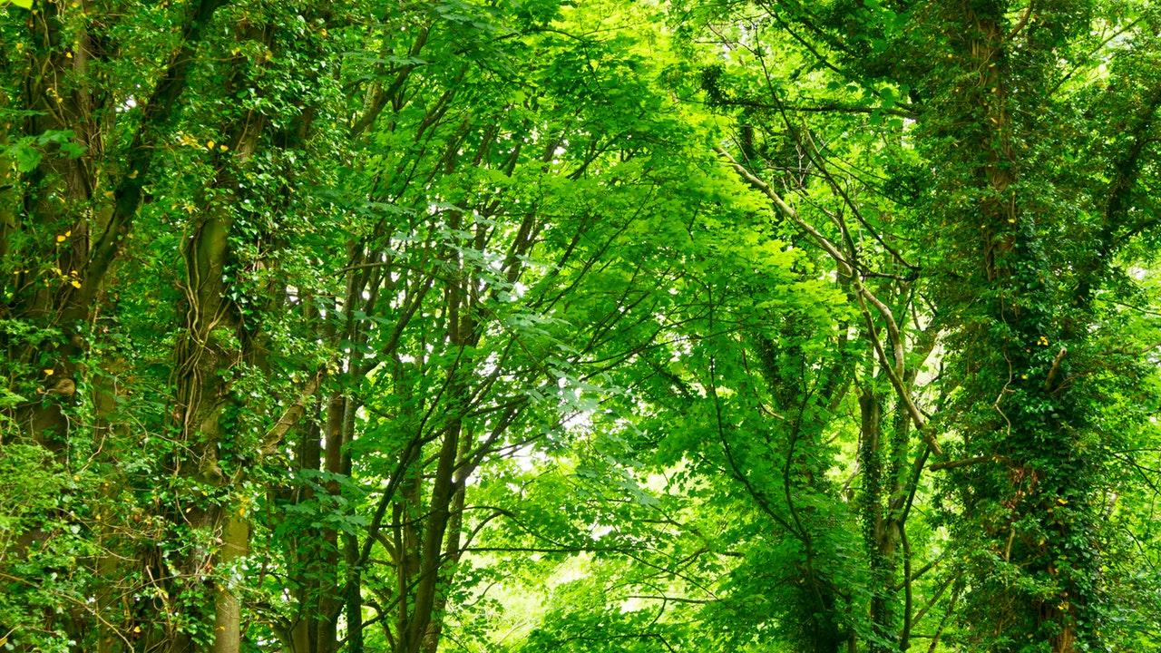
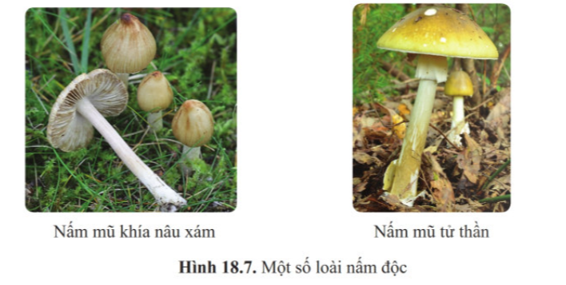
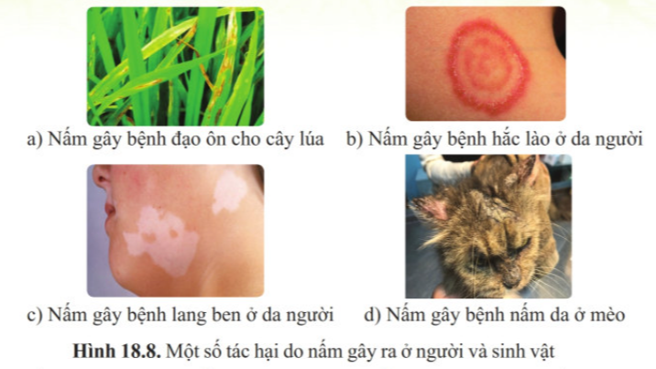
II. VAI TRÒ VÀ TÁC HẠI CỦA NẤM
Quan sát Hình 18.7, 18.8, nghiên cứu thông tin em hãy nêu lợi ích và tác hại của nấm

Slide 17
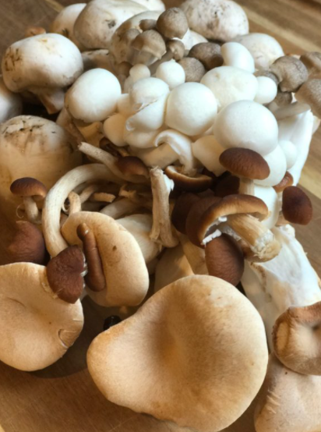
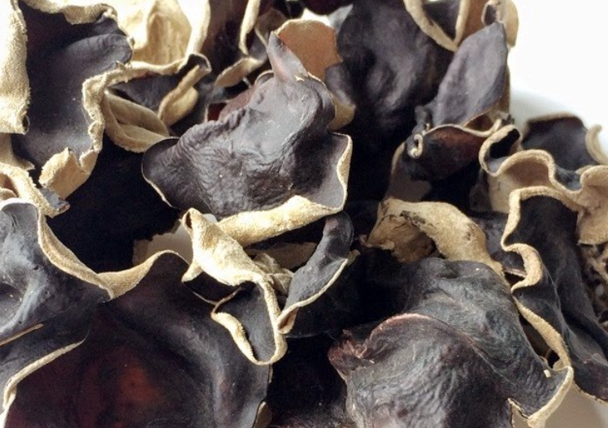

Slide 18
Nấm mộc nhĩ, nấm rơm làm thức ăn cho người

Slide 19
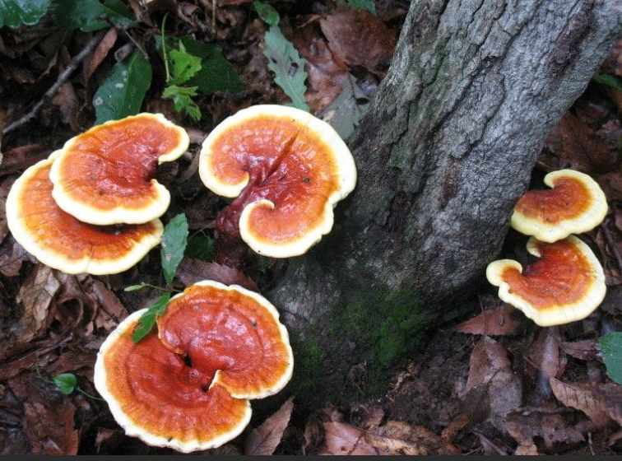
Nấm linh chi làm dược liệu

Slide 20
Vai trò của nấm
Phân hủy xác thực vật, động vật, làm sạch môi trường
Dùng làm thức ăn cho người
Dùng làm dược liệu

Slide 21

+ Lợi ích của nấm:
-Phân hủy xác thực vật, động vật, làm sạch môi trường
-Dùng làm thức ăn cho người
-Dùng làm dược liệu

Slide 22
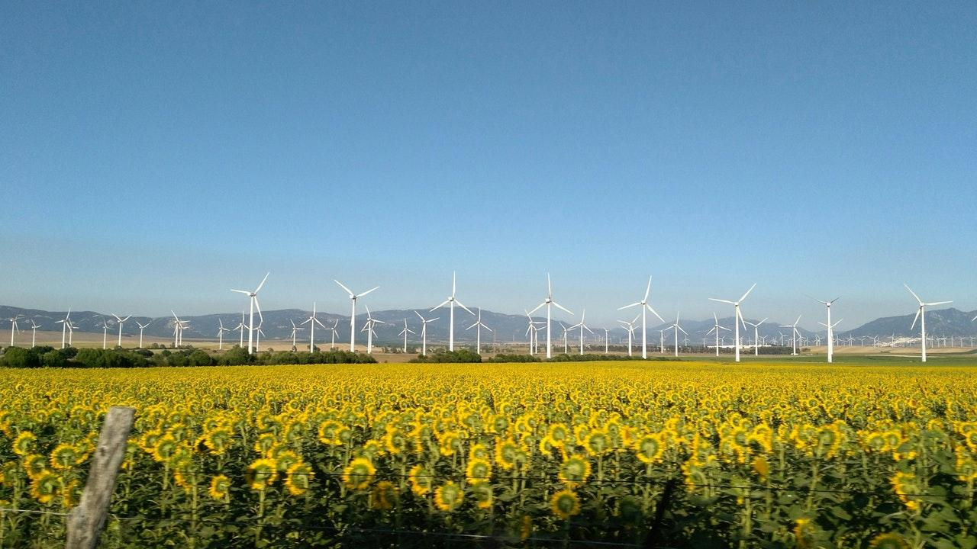
Tác hại của nấm
Ăn phải nấm độc bị ngộ độc, thâm chí tử vong.
Một số loại nấm sống kí sinh có thể gây bệnh cho thực vật, động vật, con người.

Slide 23

+ Lợi ích của nấm:
-Phân hủy xác thực vật, động vật, làm sạch môi trường
-Dùng làm thức ăn cho người
-Dùng làm dược liệu
+ Tác hại của nấm:
-Gây ngộ độc cho người và động vật khi ăn phải nấm độc như nấm độc đỏ, nấm mũ tử thần, nấm lim….
-Nấm ký sinh gây bệnh cho người, thực vật và động vật

Slide 24
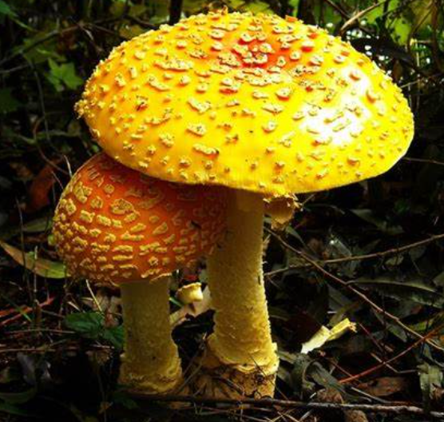
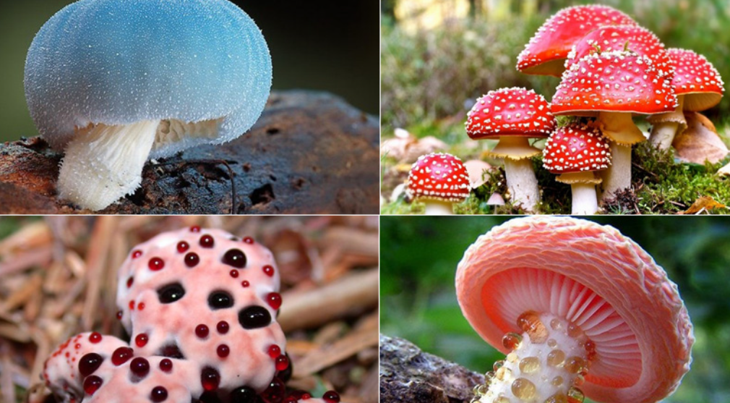
Mở rộng
Nấm độc chứa nhiều độc tố tự nhiên.
Nhìn bằng mắt thường, nấm độc thường có màu sắc sặc sỡ, nổi bật, có đốm màu đen, đỏ, trắng nổi lên

Slide 25

Thảo luận và trả lời câu hỏi
Để phòng tránh bị ngộ độc nấm và mắc phải các bệnh do nấm gây ra, em cần thực hiện những việc gì?
Không ăn nấm lạ. Nếu bị ngộ độc nấm, cần đến ngay bệnh viện để rửa ruột và điều trị.
Vệ sinh cơ thể sạch sẽ, không dùng chung đồ cá nhân. Khi bị nấm da, cần đến cơ sở y tế khám, điều trị bệnh

Slide 26

+ Biện pháp phòng tránh nấm độc
-Không ăn nấm lạ. Nếu bị ngộ độc nấm, cần đến ngay bệnh viện để rửa ruột và điều trị.
-Vệ sinh cơ thể sạch sẽ, không dùng chung đồ cá nhân. Khi bị nấm da, cần đến cơ sở y tế khám, điều trị theo hướng dẫn của bác sỹ.

Slide 27
Luyện tập
Vì sao nói nấm có vai trò quan trọng trong việc làm sạch môi trường sống trên Trái Đất?
Các loại nấm hoại sinh có vai trò quan trọng trong chu trình hoàn vật chất và năng lượng trong tự nhiên - phân hóa các phế thải trong nông nghiệp và công nghiệp làm ô nhiễm môi trường.
Sử dụng hệ men của các loài nấm hoại sinh chuyển thành phân bón hữu cơ làm tăng độ phì nhiêu của đất.

Slide 28
Luyện tập mở rộng
Hiện nay, để phục vụ nhu cầu con người, nấm được trồng rất nhiều.
Theo em, để nấm có thể phát triển tốt, cần đảm bảo những điều kiện gì?
Cần treo ở nơi thông thoáng, không bị gió lùa, giữ được ẩm, có ánh sáng đủ để đọc sách.
Cần thu hái khi nấm còn hơi non, đường kính mũ khoảng 3 cm, tâm nấm còn trũng chưa lồi lên…

Slide 29
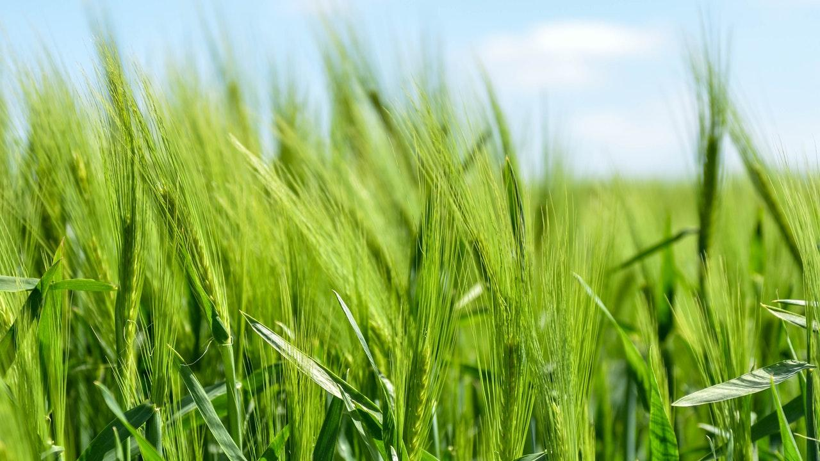
Hướng dẫn về nhà
Sưu tầm tranh, ảnh các loại nấm
Trả lời các câu hỏi luyện tập, vận dụng SGK trang 105
03
01
02
Đọc trước Bài 19 – Đa dạng thực vật

Slide 30

BÀI HỌC KẾT THÚC
- CHÚC CÁC THẦY CÔ SỨC KHỎE
- CHÚC CÁC EM HỌC TỐT

